Slide 1
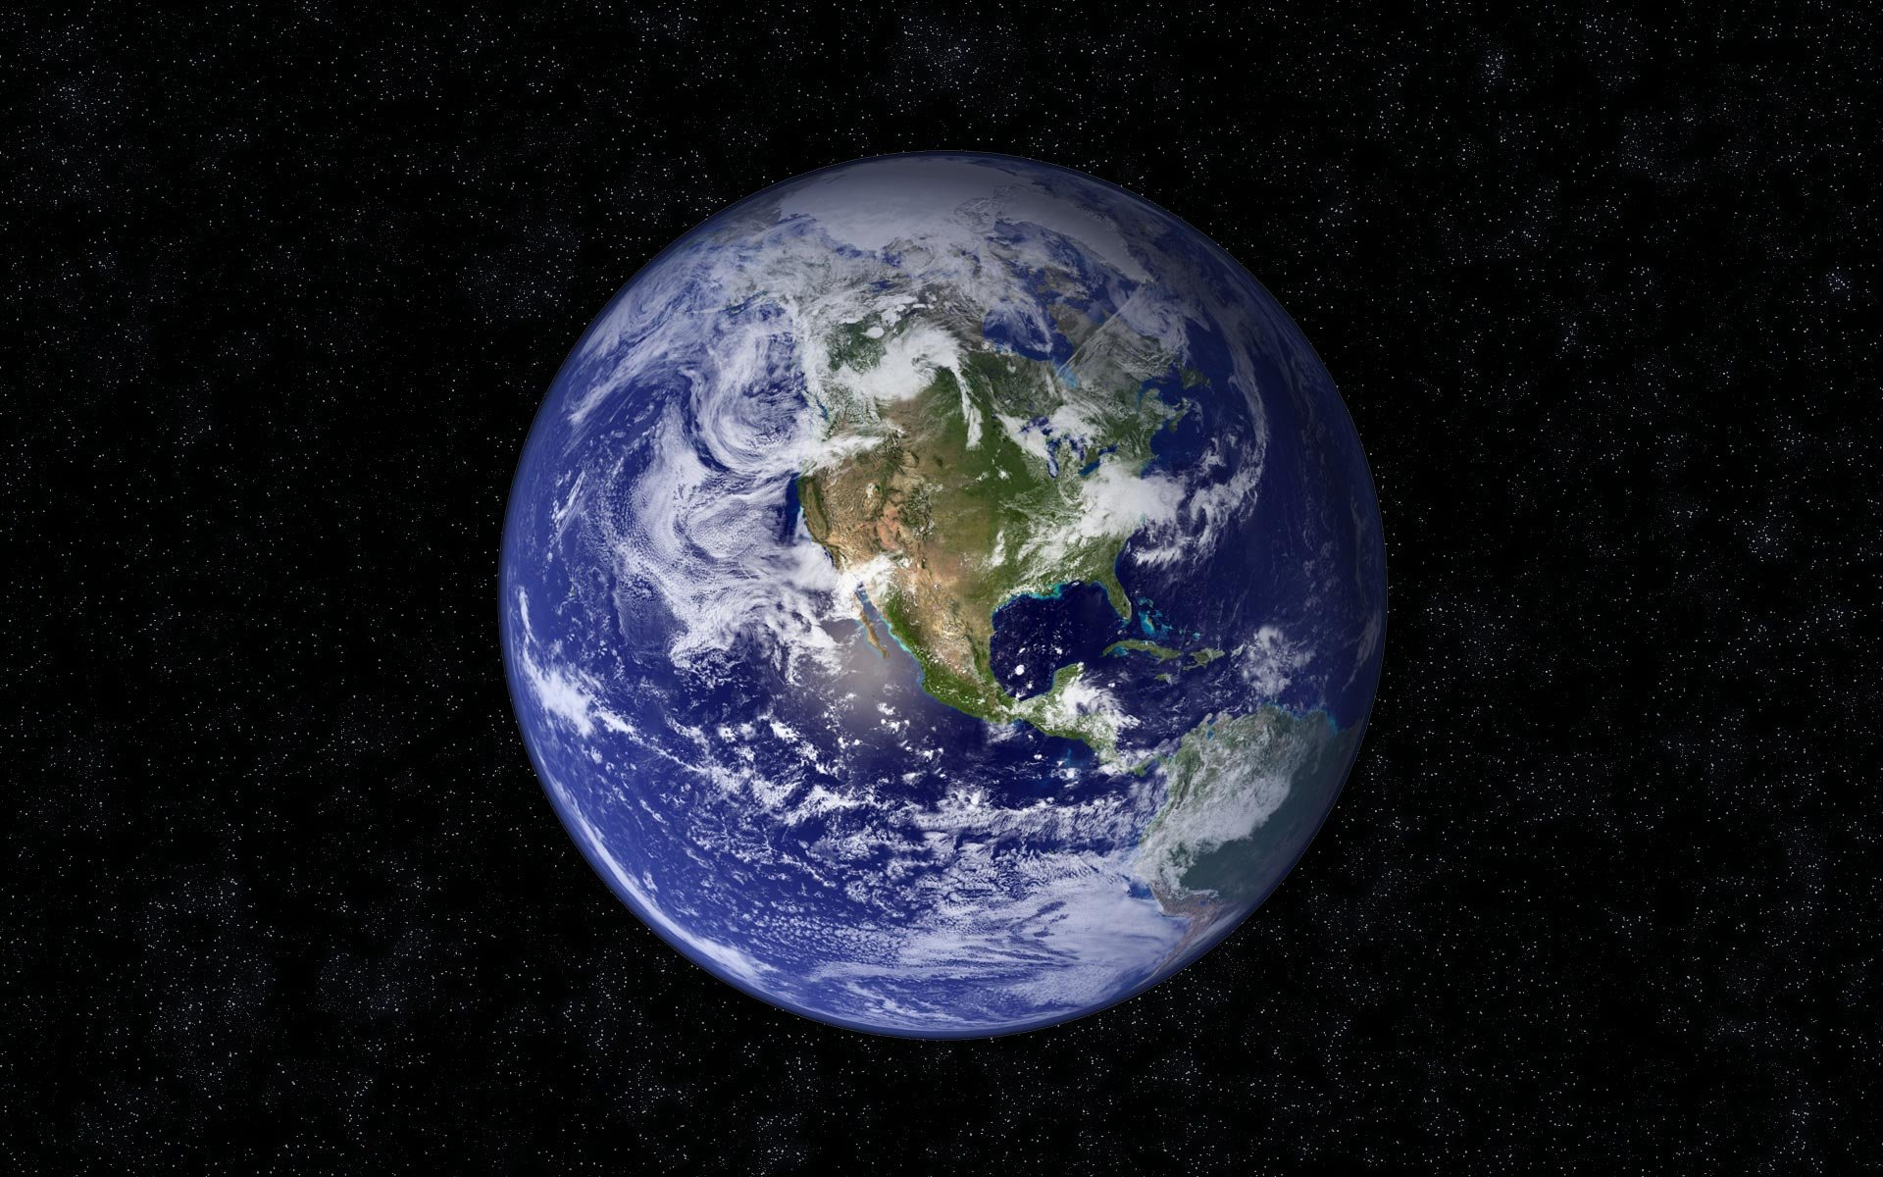

Slide 2
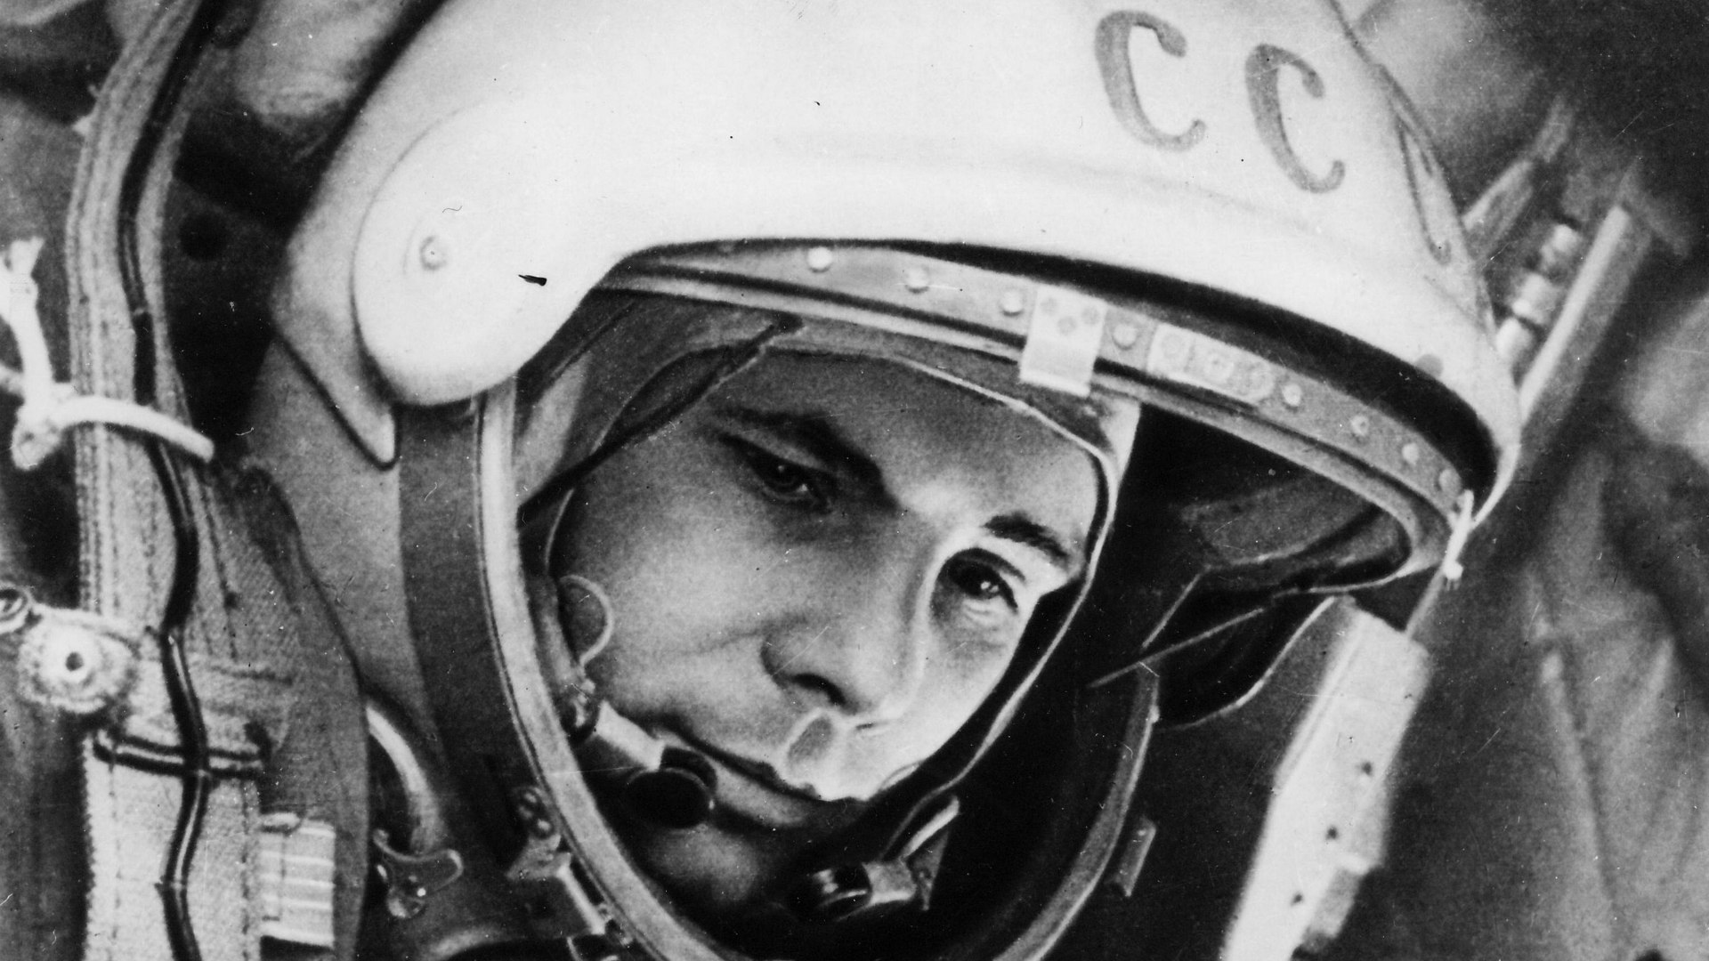
YURI GAGARIN: primera persona en realizar un viaje espacial
¡VÁMONOS!

Slide 3



Slide 4
¿Qué es ?

Slide 5

App no solo para turistas

Slide 6
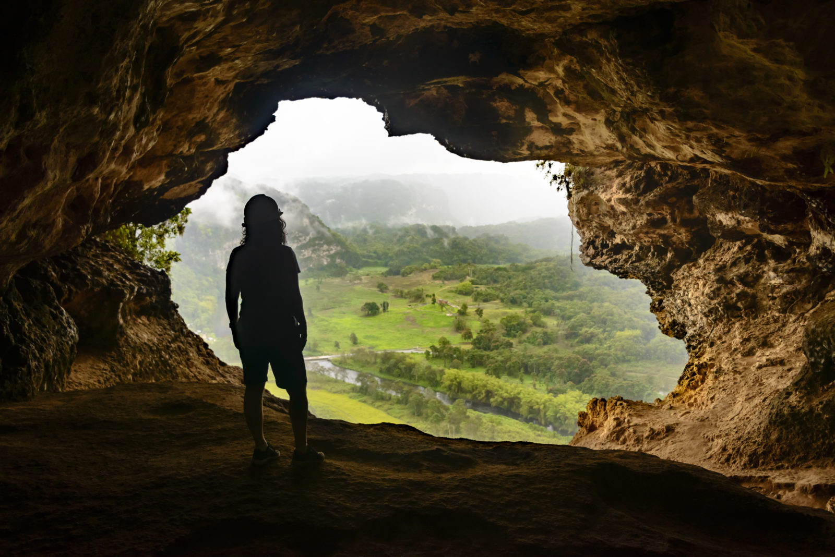
Descubrir lugares, actividades, eventos, puntos de interés

Slide 7

Añadir todo a su plan de viaje
Recomendaciones personalizadas sobre la planificación

Slide 8

Optimiza ruta entre destinos

Slide 9
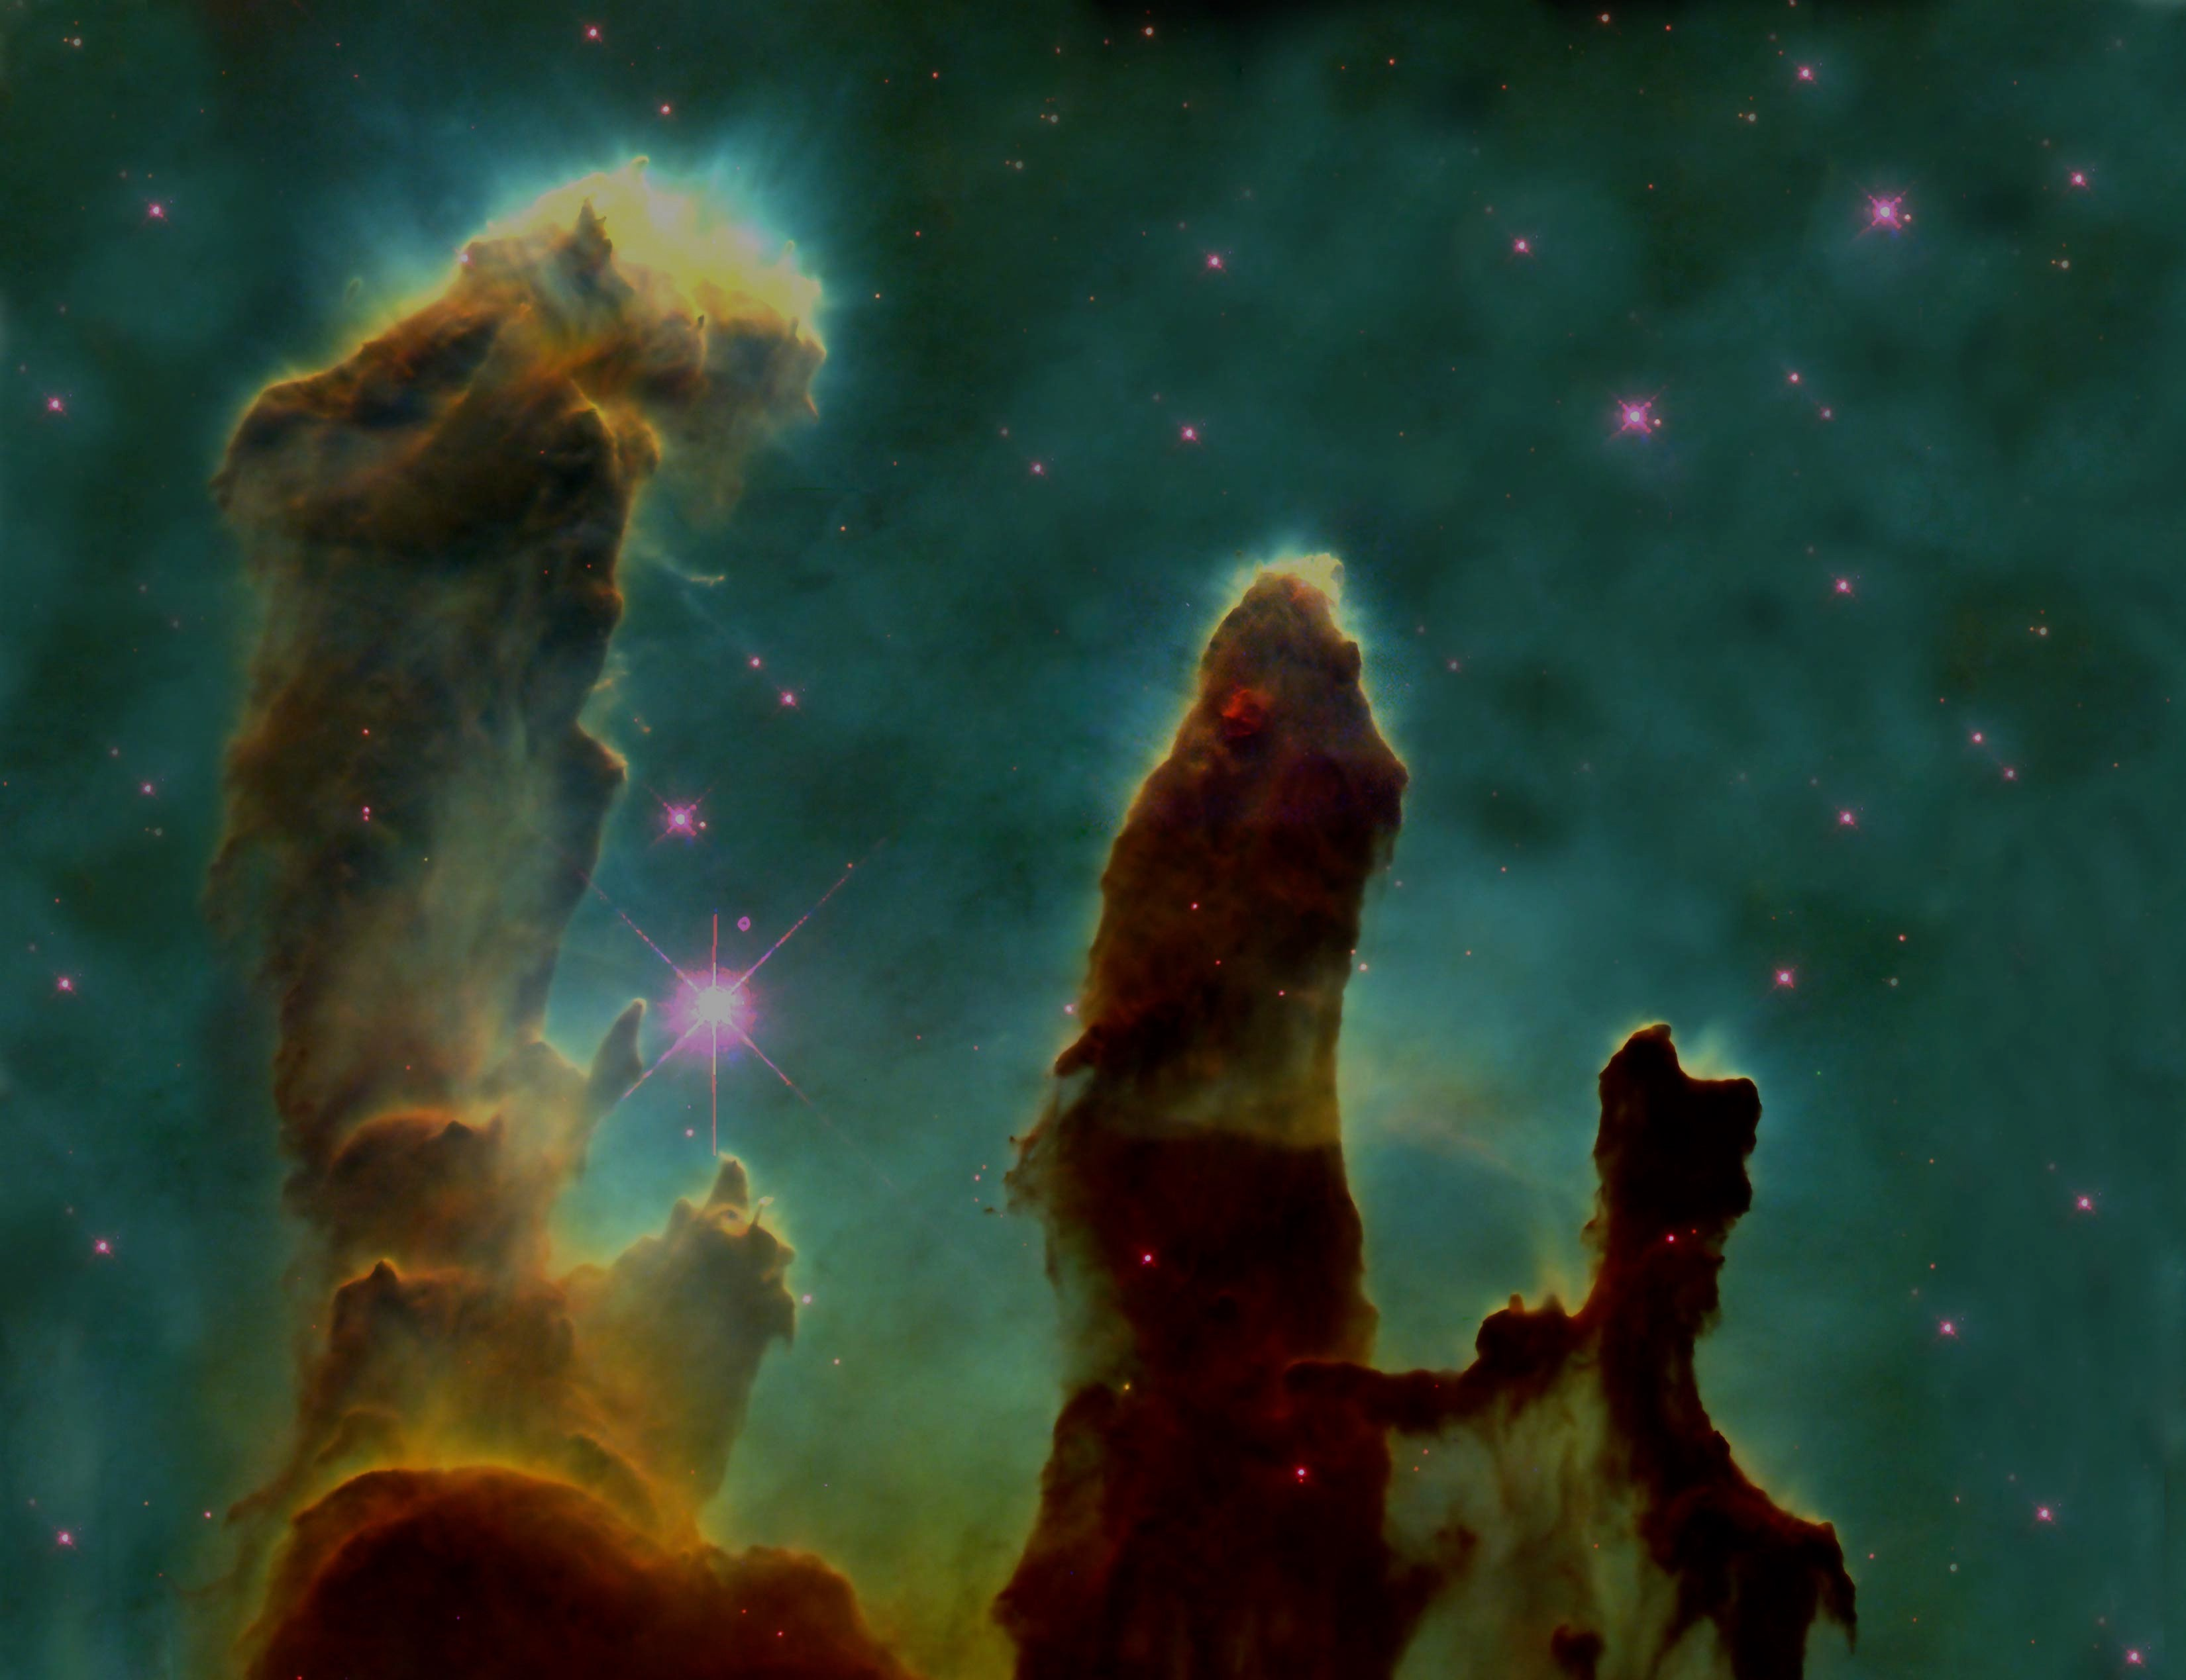
Pilares sobre los que se sostiene
BIG DATA
Innovación
Sostenibilidad
Accesibilidad

Slide 10
BIG DATA
A partir de millones de datos que genera el uso de la app y utilizando algoritmos de Machine Learning.
Niiru ofrece recomendaciones personalizadas acerca de la planificación de actividades.

Slide 11
INNOVACIÓN
Planificador donde el usuario organiza sus actividades a realizar, pudiendo compartirlo con los demás usuarios de Niiru

Slide 12
SOSTENIBILIDAD
Rutas y experiencias recomendadas, utilizando el transporte público y medios de transporte no contaminantes como prioridad.

Slide 13
ACCESIBILIDAD
Implementar en un futuro cercano Mapcesible, lo que permitirá a las personas con movilidad reducida ver la accesibilidad de los sitios cercanos

Slide 14

MODELO DE NEGOCIO

Slide 15

MODELO DE NEGOCIO
Analizamos la competencia
¿Qué echamos de menos ?
Tener una app que nos permita organizar las experiencias
Que nos optimice las actividades para aprovechar el tiempo al máximo

Slide 16
MODELO DE NEGOCIO
Analizamos los costes
Desarrollo
Hosting
Mantenimiento
Contratación de otros servicios
Primer año:
40 662€

Slide 17
MODELO DE NEGOCIO
Estrategia de mercado
Patrocinadores comerciales
Comisiones de establecimientos y servicios anunciantes
Resultados patrocinados

